Slide 1

BAB 2.
FITRAH MANUSIA DAN
HIDAYAH BERDASARKAN AL QUR’AN
DAN HADIST
USP 5 OKtOBER 2023
PENDIDIKAN AGAMA ISLAM

Slide 2
A. Pengertian Fitrah (Potensi Dasar yang Dimiliki Manusia)
Manusia adalah makhluk yang istimewa di sisi Allah Swt., dengan tugas sebagai khalifah di muka bumi. Di awal penciptaan Nabi Adam, malaikat mengakui keunggulan manusia dengan penghormatan di hadapan Nabi Adam. Sedangkan, iblis menolak untuk memberi penghormatan kepada Nabi Adam, karena kesombongan iblis yang merasa lebih mulia. Malaikat diciptakan untuk taat, melakukan sesuatu sesuai perintah. Iblis, setelah menolak untuk hormat kepada Nabi Adam, otomatis mendeklarasikan untuk menjadi musuh bagi manusia sampai hari kiamat.

Slide 3
Manusia diciptakan lengkap dengan karakteristik dan fitrahnya.
Selain diciptakan untuk beribadah, manusia juga memiliki fitrah berpas- ang-pasangan. Manusia juga tempatnya salah dan lupa.
Secara etimologi (lughatan), fitrah berasal dari bahasa Arab akar kata fa-tha-ra, yang berarti “menjadikan”. Karena itu, kata fitrah berarti menjadikan.26 Dalam pengertian lain, kata fathara sepadan dengan kata khalaqa dan ansya’a, yang artinya mencipta. Biasanya, kata fathara, khalaqa, dan ansy’a digunakan dalam al-Qur’an untuk menunjukkan pengertian mencipta, menjadikan sesuatu

Slide 4
makna lain adalah shifatu al-insani ath-thabi’iyah. makna lainnya, fitrah adalah ad-dinu wa as-sunnah.
secara terminologi, selain memiliki potensi untuk beragama tauhid, fitrah manusia juga bebas untuk mengikuti atau tidak aturan-aturan lingkungan dalam mengaktualisasikan potensi tauhid (ketaatan pada Tuhan) tersebut. Hal ini tergantung pada tinggi-rendahnya tingkat pengaruh lingkungan terhadap fitrahnya.
Uraian Al-Maududi ini menunjukkan kepada kita bahwa meskipun manusia telah diberi kemampuan potensial untuk berpikir, berkehendak bebas, dan memilih, namun pada hakikatnya ia dilahirkan sebagai muslim. Segala gerak dan lakunya cenderung berserah diri kepada Penciptanya.

Slide 5
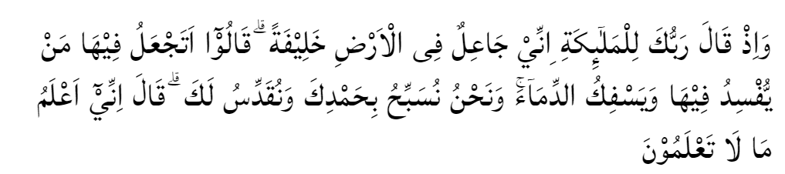
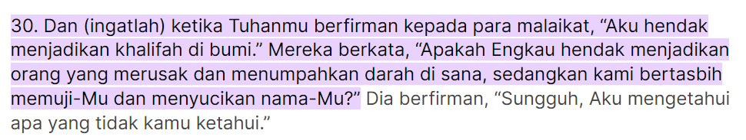

Slide 6

manusia adalah tempatnya salah dan lupa

Slide 7


Slide 8
5 hak fitrah manusia
CINTA
DIN
AHSANI TAQWIM
JIWA
HARGA DIRI
AKAL

Slide 9
B. Teori tentang Fitrah
Manusia diciptakan dalam struktur yang paling baik di antara makhluk Allah Swt. yang lain. Struktur manusia terdiri atas unsur jasmaniah (fisiologis) dan rohaniah (psikologis). Dalam struktur jasmaniah dan rohaniah, Allah Swt. memberikan seperangkat kemampuan dasar yang memiliki kecenderungan berkembang, dalam psikologi disebut potensi- alitas atau disposisi, yang menurut aliran psikologi behaviorisme disebut prepotence refiexes (kemampuan dasar yang secara otomatis dapat berkem- bang). Dalam pandangan Islam, kemampuan dasar atau pembawaan disebut fitrah.

Slide 10
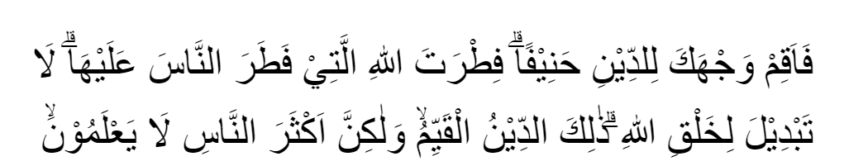
kata fitrah ini disebutkan dalam al-qur’an surat ar-rūm [30]: 30
Maka hadapkanlah wajahmu dengan lurus kepada agama Allah; (tetaplah atas) fitrah Allah yang telah menciptakan manusia menurut fitrah itu. Tidak ada perubahan pada fitrah Allah29. (Itulah) agama yang lurus; tetapi kebanyakan manusia tidak mengetahui”

Slide 11
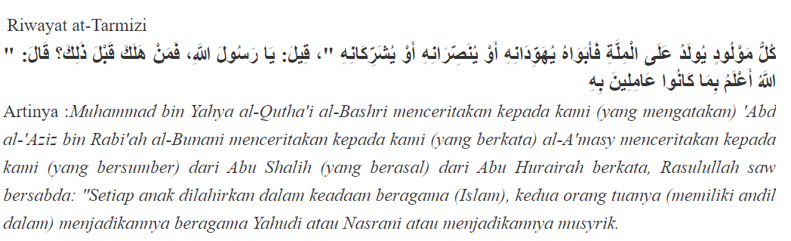
hadist tentang fitrah manusia

Slide 12
Secara terminologis istilah fitrah dalam al-qur’an dan hadits adalah
Pertama, fitrah yang disebutkan dalam ayat di atas mengandung implikasi kependidikan yang berkonotasi kepada paham nativisme. Oleh karena itu, fitrah mengandung makna kejadian, yang di dalamnya berisi potensi dasar beragama yang benar dan lurus (ad-din al-qayyim), yaitu Islam.
Potensi dasar ini tidak dapat diubah oleh siapa pun atau lingkungan apa pun, karena fitrah itu merupakan ciptaan Allah Swt. Pengertian fitrah yang bercorak nativistik ini berkaitan juga dengan faktor keturunan yang bersumber dari orang tua, termasuk keturunan beragama. Faktor keturunan religiusitas ini didasarkan pada beberapa dalil al-Qur’an dan hadits, di antaranya:

Slide 13

faktor keturunan religiusitas ini didasarkan pada beberapa dalil
Al-Qur’an
“Nuh berkata, ’Ya Tuhanku, janganlah Engkau biarkan seorang pun di antara orang-orang kafir itu tinggal di atas bumi. Sesungguhnya jika Engkau biarkan mereka tinggal, niscaya mereka akan menyesatkan hamba-ham- ba-Mu, dan mereka tidak akan melahirkan selain anak yang berbuat maksiat lagi sangat kafir.” (QS. Nūh [71]: 26–27).

Slide 14
Sebagaimana dikemukakan Ali Fikry, salah seorang ahli pendi- dikan Mesir, kecenderungan nafsu itu berpindah dari orang tua secara turun-temurun. Oleh karena itu, anak adalah rahasia dari orang tuanya. Manusia, sejak awal perkembangannya, berada dalam garis keturunan dari keagamaan orang tuanya. Jika orang tuanya muslim, otomatis anaknya menjadi muslim. Jika mereka kafir maka anaknya akan menjadi kafir pula.31 Salah satu sabda Nabi Saw. yang dapat dijadikan sumber pandangan nativisme

Slide 15
agama Islam adalah agama fitrah.33 Pendapat Muhammad Abduh ini serupa dengan pendapat Abu A’la al-Maududi, yang menyatakan bahwa agama Islam identik dengan watak thabi’iy manusia (human nature)34 karena Islam memang agama fitrah. Agama Islam, sebagai agama fitrah, disamakan oleh Ibnu Qayyim dengan kecenderungan asli anak bayi yang secara instingtif (naluriah) menerima air susu ibunya.35 Manusia menerima agama Islam bukan karena paksaan, melainkan karena adanya kecend- erungan asli, yaitu fitrah Islamiyah.

Slide 16

kedua, dalil-dalil lainnya yang dapat diinterpretasikan untuk mengartikan fitrah yang mengandung kecenderungan yang netral
Dan Allah mengeluarkan kamu dari perut ibumu dalam keadaan tidak mengetahui sesuatu pun, dan Dia memberi kamu pendengaran, penglihatan dan hati, agar kamu bersyukur.” (QS. an-Nahl [16]: 78).

Slide 17

ketiga, konsep al-quran yang menunjukkan bahwa setiap manusia diberi kecenderungan nafsu untuk menjadikannya kafir bagi yang ingkar terhadap tuhannya dan kecenderungan yang membawa sikap bertakwa bagi yang menaati perintah-nya.
Dan jiwa serta penyempurnaannya (ciptaannya). Maka Allah mengil- hamkan kepada jiwa itu (jalan) kefasikan dan ketakwaannya. Sesungguhnya beruntunglah orang yang mensucikan jiwa itu. Dan sesungguhnya merugilah orang yang mengotorinya.”

Slide 18
keempat, komponen psikologis dalam fitrah adalah kemampuan dasar perkembangan manusia yang dianugerahkan allah swt. komponen-komponen potensial fitrah tersebut adalah sebagai berikut:41
  Komponen dasar untuk beragama Islam. Faktor iman merupakan inti beragama manusia.
  Mawahib (bakat) dan qabliyat (tendensi atau kecenderungan) yang mengacu pada keimanan kepada Allah Swt.
  Naluri dan kewahyuan (revilasi) bagaikan dua sisi dari mata uang logam, keduanya saling terpadu dalam perkembangan manusia.
  Kemampuan dasar untuk beragama secara umum, tidak hanya terbatas pada agama Islam.
  Dalam fitrah, tidak terdapat komponen psikologis apa pun, karena fitrah diartikan sebagai kondisi jiwa yang suci, bersih, yang reseptif terbuka kepada pengaruh eksternal, termasuk pendidikan.

Slide 19
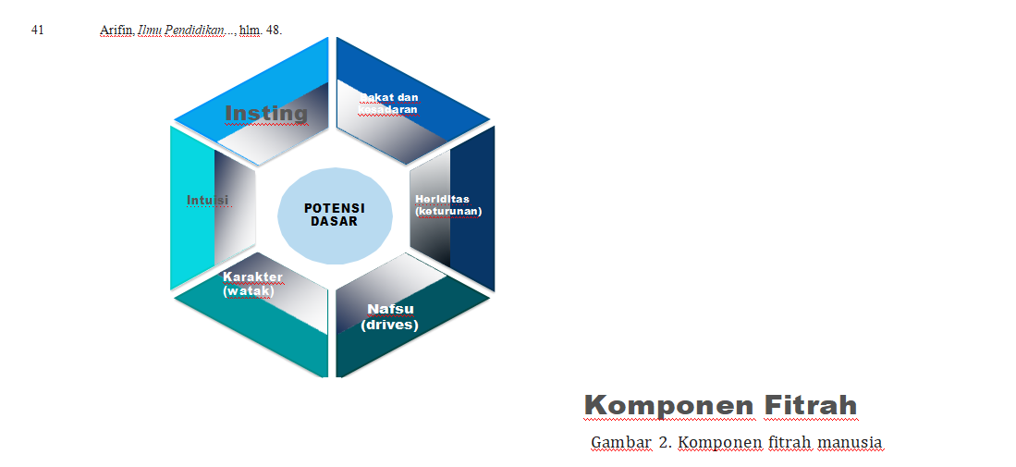

Slide 20
  Diagram di atas menunjukkan aspek-aspek psikologis fitrah yang saling mempengaruhi satu sama lain. Aspek-aspek tersebut dapat dijelaskan sebagai berikut:
1.Fitrah adalah faktor kemampuan dasar perkembangan manusia yang dibawa sejak lahir dan berpusat pada “potensi dasar” untuk berkembang.
2.Potensi dasar tersebut berkembang secara menyeluruh (integral) yang menggerakkan seluruh aspeknya secara mekanistis satu sama lain dan saling mempengaruhi menuju tujuan tertentu.
3. Aspek-aspek fitrah merupakan komponen dasar yang bersifat dinamis dan responsif terhadap pengaruh lingkungan sekitar, termasuk pengaruh pendidikan. Komponen-komponen dasar tersebut:Bakat,Insting atau gharizah,Nafsu ,Karakter,hereditas,intuisi.

Slide 21
untuk lebih menyederhanakan pemahaman terkait dengan teori fitrah tersebut, berikut bisa diperhatikan cara-cara mengenal allah swt. sebagai al-khaliq,yaitu :
(a) Nur Ilahi (QS. al-Hujurāt [49]: 10),
(b) Taqlid (QS. Yūsuf [12]: 106),
Surat Al Ikhlas
(c) Yakin Untuk lebih menyederhanakan pemahaman terkait dengan teori fitrah tersebut, berikut bisa diperhatikan cara-cara mengenal Allah Swt. sebagai al-Khaliq,(QS. al-Baqarah [2]: 46),
(d) Kosmologi (QS. al-Baqarah [2]: 164)
, (e) Astronomi (QS. ath-Thāriq [89]: 1–2, QS. asy-Syams [91]: 1, 2),
(f) Antropologi (QS. ath-Thāriq [89]: 5–7, QS. ar-Rūm [30]: 20),
(g) Psikologi (QS. ar-Rūm [30]: 21). Demikian juga bisa ditelusuri dalam ayat-ayat, seperti dalam QS. al-Māidah [5]: 50, QS. al-An’ām [6]: 75, dan QS. ar-Ra’d [13]: 2

Slide 22


